Slide 1

PROPUESTA A LA JUNTA DIRECTIVA · JUNKO COUNTRY CLUB
La copa más alta de Venezuela.
Sábado 20 de febrero de 2027
Quoota Capital · Gerencia de Mercadeo · Octubre 2026
Notes:
Abrir con el concepto: el campo más alto del país para la copa más alta de Venezuela.

Slide 2
La propuesta en una mirada
Quoota Capital organiza, produce y financia la primera Copa Quoota de Golf en el Junko Country Club: un torneo de 18 hoyos con convocatoria abierta e invitación prioritaria a las empresas aliadas de Quoota.
20.02.27
120
Sábado 20 de febrero de 2027. Alterna: 6 de marzo
jugadores en 30 equipos de 4
220
USD 0
Mensaje clave: cero costo y cero riesgo para el club.
asistentes: jugadores, clínica, aliados y prensa
de costo para el club
Notes:
Mensaje clave: cero costo y cero riesgo para el club.

Slide 3
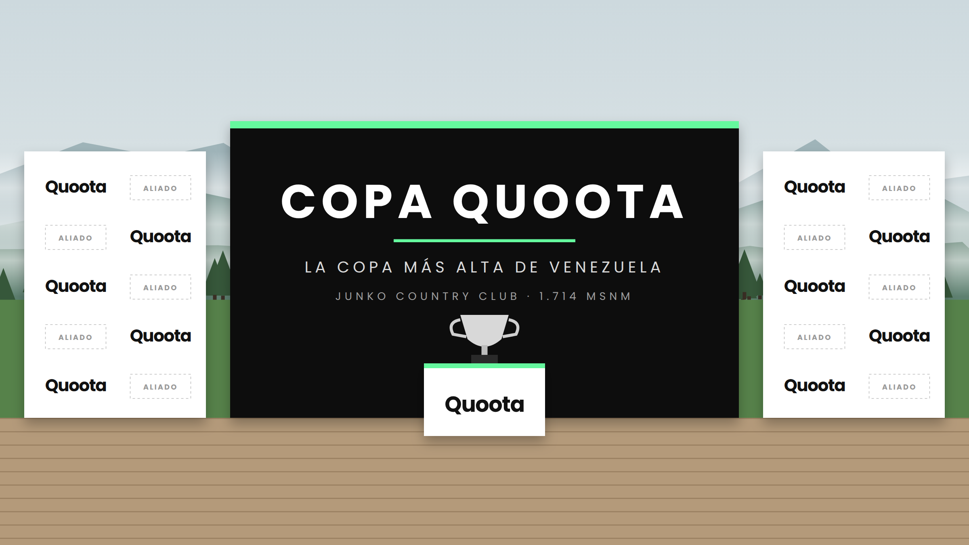
El concepto
1.714
metros sobre el nivel del mar
El Junko es el campo más alto del país. La Copa Quoota se juega donde ningún otro torneo puede jugarse y dice lo mismo que Quoota a sus usuarios: las metas se alcanzan subiendo.
Estética sobria en negro, blanco y acento verde, para convivir con el paisaje del club.
Juega alto.

Slide 4
Formato del torneo
MODALIDAD
Agenda del sábado 20 de febrero
Scramble a 4 jugadores con hándicap de equipo. Integra niveles distintos en un mismo equipo.
6:30
Acreditación y desayuno
7:15
Calentamiento
CATEGORÍAS
Campeón gross y neto, 1.º a 3.º lugar. El trofeo queda en la casa club.
7:45
Reglas y foto oficial
8:00
Salida simultánea desde los 18 hoyos
9:00
Clínica Pide Quoota
CONCURSOS
Drive Quoota, Exacto Quoota y Hoyo en Uno Quoota.
12:30
Fin de la ronda, abre el Hoyo 19
1:00
Almuerzo
CLÍNICA PIDE QUOOTA
2:30
Premiación
2 horas en el range con el profesional del club para invitados que no juegan.
4:00
Cierre

Slide 5
Invitados: abierto, con foco en aliados
77 %
120
del cupo se asigna por invitación: aliados, prospectos y patrocinantes.
jugadores
Socios del Junko primero
Primera semana de inscripción abierta en exclusiva. USD 800 por equipo para socios, USD 1.000 público general.
Campo lleno
Los cupos de aliados no confirmados al 15 de enero se liberan a inscripción abierta.

Slide 6
Paquetes de patrocinio
Quoota es el patrocinante titular. Una marca por categoría y ninguna fintech competidora.
Quoota Albatros
Quoota Eagle
Quoota Birdie
Quoota Par
1 cupo
3 cupos
14 cupos
10 cupos
USD 15.000
USD 7.000
USD 3.000
USD 1.000
“Copa Quoota presentada por”
Hoyo 18 nombrado
Pórtico, backdrop y trofeo
2 equipos y activación en el Hoyo 19
Naming de un concurso y su hoyo
Activación en el hoyo
1 equipo
Backdrop y step & repeat
Naming de hoyo
Monolito y backdrop del tee
Programa y tarjeta de juego
2 jugadores
Step & repeat y programa
Producto en el kit
1 jugador
Pensado para pymes aliadas
Notes:
Montos referenciales. Potencial total: USD 88.000 si se venden todos los cupos.

Slide 7

Naming de hoyos
1
hoyo 18 para el patrocinante Albatros
3
hoyos para los patrocinantes Eagle, junto a su concurso
14
Cada hoyo, una marca.
hoyos disponibles como naming Quoota Birdie
Ejemplo: el hoyo 7 se juega como “Hoyo Grupo BNCI”. El logo oficial del patrocinante sustituye la tipografía.

Slide 8
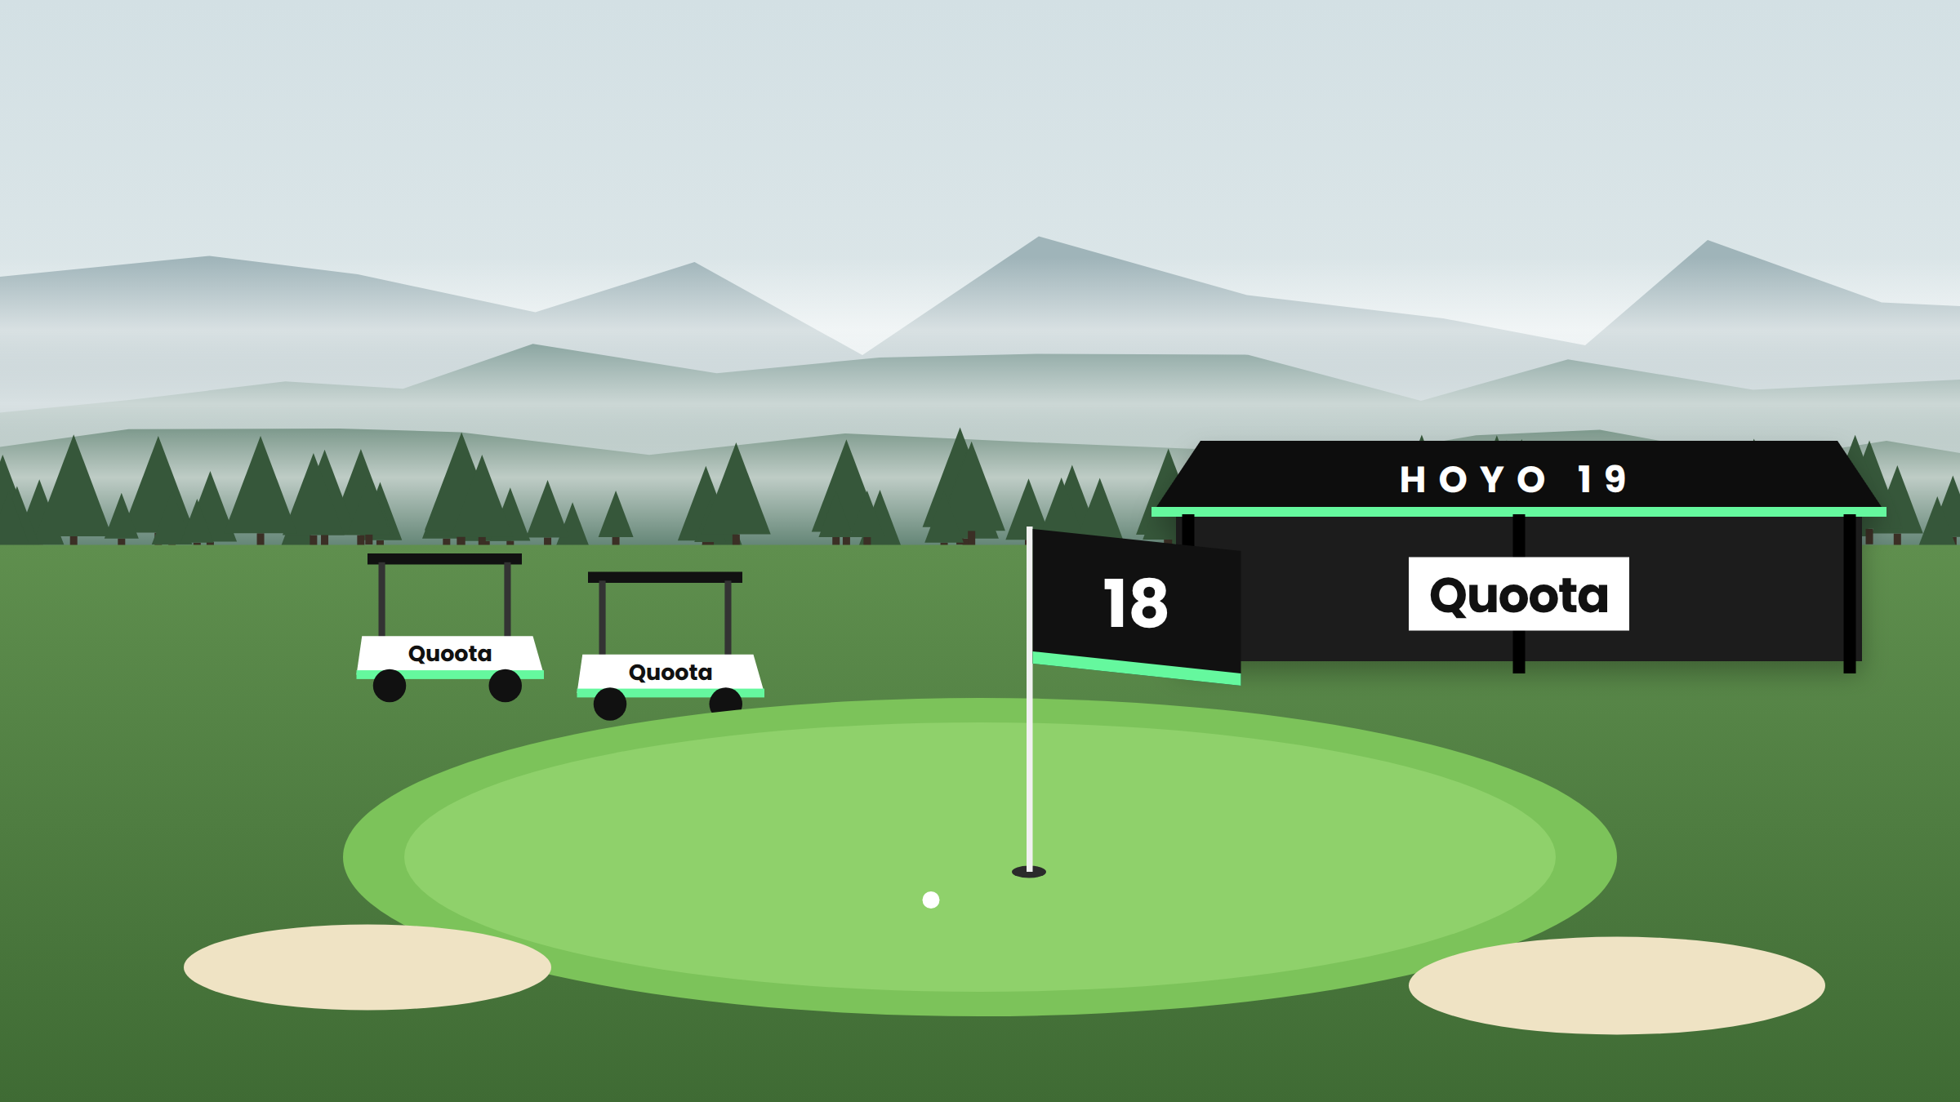
Branding del evento en el club
Temporal y sin intervenir el campo.
Montaje autoportante, retirado en menos de 24 horas.
Nada se perfora, pinta ni ancla en greens, tees ni fairways.
El nombre del Junko Country Club acompaña a la Copa en el pórtico y la premiación.
Medidas finales en visita técnica con el club.
Pórtico de acceso
Salida del hoyo 1 y Estación Bienestar
Green del 18, carritos y carpa del Hoyo 19
Premiación en terraza

Slide 9






Qué gana el Junko Country Club
Ingreso directo
Fondo de caddies
Legado
Green fees, carritos, caddies y alimentos para ~220 personas, pagados por Quoota a tarifa de torneo.
El 5 % de lo recaudado por inscripciones. Porque nos importa el talento humano.
Un juego nuevo de 18 banderas y marcadores de salida con los colores del club.
Visibilidad
Nuevos socios
Cero riesgo
El club en todas las piezas, los canales de Quoota y sus medios aliados.
Más de 200 ejecutivos en el club en un día, con espacio para membresías en el Hoyo 19.
Quoota asume la organización, la producción y todos los costos.

Slide 10
Qué necesitamos del club
Requerimiento | Detalle
Campo y práctica | Cierre del campo el sábado 20 de febrero hasta las 3:00 p. m.; range y putting green
Montaje | Viernes 19 desde las 12:00 m.; desmontaje antes del domingo 21 a las 12:00 m.
Carritos y caddies | Flota del club; Quoota contrata el faltante
Comité de golf | Reglas, salida, marshals y resultados
Profesional del club | Conducción de la Clínica Pide Quoota
Alimentos y bebidas | Desayuno y almuerzo para ~220 personas a tarifa de torneo
Autorizaciones | Branding temporal, fotografía y video con dron
Acceso y enlace | Lista de invitados, estacionamiento y un enlace designado por la directiva

Slide 11
Cronograma
Aprobación de la directiva y carta de intención
Cierre Albatros e invitaciones a aliados
Cierre de patrocinios
Copa Quoota
30 oct.
15 dic.
31 ene.
20 feb.
Nov.
11 ene.
12 feb.
26 feb.
Visita técnica y anuncio en el aniversario de Quoota
Inscripción abierta, socios del Junko primero
Cierre de inscripciones y grupos
Informe de resultados a la directiva
Fechas de 2026 hasta diciembre; de 2027 desde enero.

Slide 12
Lo que pedimos a la Junta Directiva
01
02
03
Fecha
Branding
Enlace
Sábado 20 de febrero de 2027 con cierre del campo. Alterna: sábado 6 de marzo.
Aprobación del plan de montaje temporal según los renders.
Una persona designada para coordinar todo el proceso.
Respuesta antes del viernes 30 de octubre de 2026.
Con la aprobación firmamos la carta de intención y agendamos la visita técnica.

